Slide 1
Conjuntos
Un conjunto está integrado por objetos y los objetos que integran el conjunto se llaman elementos de ese conjunto. Ejemplos de conjuntos son los siguientes:
El conjunto de los números enteros.
El conjunto de los números naturales mayores que 5 y menores que 9.
El conjunto formado por los estudiantes de primer año de la T.U.P.
El conjunto formado por un punto P en el plano y las rectas que pasan por él.
Un conjunto sin elementos se denomina conjunto vacío.
Los símbolos N, Z, Q, I y R servirán para denotar a los siguientes conjuntos:

Slide 2
N: el conjunto de los números naturales.
Z: el conjunto de los números enteros.
Q: el conjunto de los números racionales.
I: el conjunto de los números irracionales
R: el conjunto de los números reales.
Definir un conjunto es describir de una manera precisa, sin ambigüedades, cuáles son los elementos de dicho conjunto. Existen distintas maneras de definir un conjunto:
Por extensión: listando todos los elementos del conjunto separados por punto y coma y encerrando todo entre llaves:
A = {1; 2; 3; 4}
B = {a; e; i; o; u}
C = {amarillo; rojo; azul}.

Slide 3
Por Comprensión: es decir, enunciando una propiedad de los elementos que lo integran:
A = {x | x cumple la propiedad P}.
Esto se lee: “el conjunto de los x tales que x cumple la propiedad P.
Ejemplo 1: A = {x | x es natural y 1≤ x ≤ 4}
El conjunto A está formado por todos los números naturales mayores o iguales a 1 y menores o iguales a 4.
Conjunto Vacío: A este conjunto se lo denota con el símbolo ∅ o { }.
Ejemplo: C = {x | x es entero y 1< x < 2}
C = ∅ o C = { }.
Diagramas de Venn.
A
1
2
3
4

Slide 4
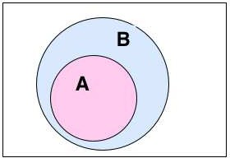
Subconjuntos: Un conjunto A se dice que es un subconjunto de B, si cada elemento de A, es también elemento de B, es decir, cuando se verifique
sea cual sea el elemento x. En tal caso se escribe
.
A = {1; 2; 3; 4}, y B = {1; 2; 3; 4; 5; 6}.
A es un subconjunto de B, o que A está incluido en B.
Conjunto Universal: Es aquel que contiene a todos los elementos a los que se hace referencia, este conjunto depende del problema que se estudia, se denota con la letra U
A = {x | x es un natural par}
B = {x | x es un natural mayor que 4}
C = {x | x es un natural menor que 23},
Son conjuntos cuyos elementos son números naturales.

Slide 5



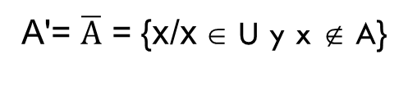
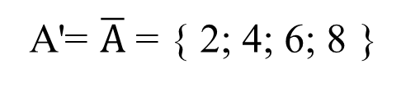
Operaciones con Conjuntos
UNIÓN:
A ∪ B = { x/x ∈ A o x ∈ B }
A={1; 2; 3; 4;5 } y B={ 8;5; 10; 12 }
A ∪ B ={ 1; 2; 3; 4; 5; 8; 10; 12 }
INTERSECCIÓN:
A ∩ B = { x/x ∈ A y x ∈ B }
A={1; 2; 3; 4 } y B={ 2; 3; 8; 10; 12 }
A ∩ B ={2; 3}
COMPLEMENTO:
A'= $\overline{A}$ = {x/x ∈ U y x ∉ A}
U = {1; 2; 3; 4; 5; 6; 7; 8; 9 } ; A= {1; 3; 5; 7; 9 } donde A ⊂ U
A'= $\overline{A}$ = { 2; 4; 6; 8 }

Slide 6
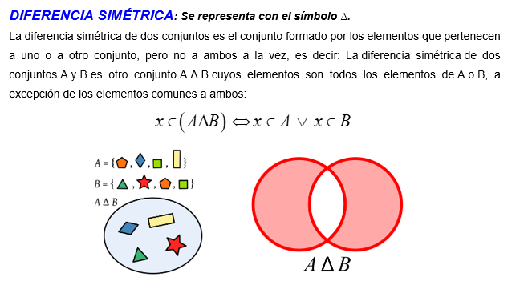

Slide 7


DIFERENCIA:
A - B={ x/x ∈ A ; x ∉ B }
A= {a; b; c; d} y B= {a; b; c; g; h; i} →
A - B= {d}
EJERCICIOS
1.- Escribir los siguientes conjuntos por comprensión:
A= {Mandarina, Pomelo, Limón, Lima, Naranja}
B= {do, re, mi, fa, sol, la, si}
2.- Escribir los siguientes conjuntos por extensión:
B= {Números impares del 1 al 50}
C= {Frutas cuyo nombre comiencen con C}
D= {Puntos de intersección de dos paralelas}

Slide 8

3.- Decir cuáles de los siguientes conjuntos están mal definidos y por qué:
B= {x ϵ R y x es el número inmediato siguiente al 999}
G = {x / x es una ciudad cercana a Santa Fe capital}
H= { x/x es una letra de la palabra FACULTAD}
4.- Dados los siguientes conjuntos:
U = { x/x ∈ N ∧ 1≤ x <12}; A = { 2; 4; 6; 8; 10 } , B = { 1; 2; 3; 4; 5} y C = { 1; 2; 6; 5; 9}
a) A – B b) (A ∩ B) U C
c) $\overline{A}$
d) B – C

